Slide 1
Présentation
Khushwaqt NOORZADA
En formation –Développeur Web et Web Mobile
Organisme de formation-Afpa
Session 2021-2022

Slide 2

Présentation du projet
AppHospital
1_ Langage Java
2_Projet Maven
3_Framework spring :
Spring boot, Spring security, Connector MySQL, Hibernate-validator, Lombok , Thymeleaf, Devtools.

Slide 3
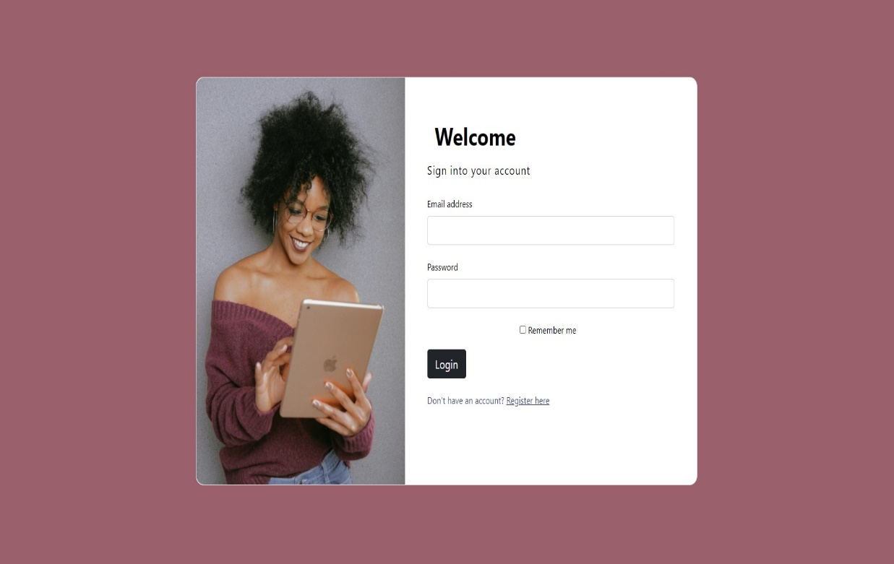
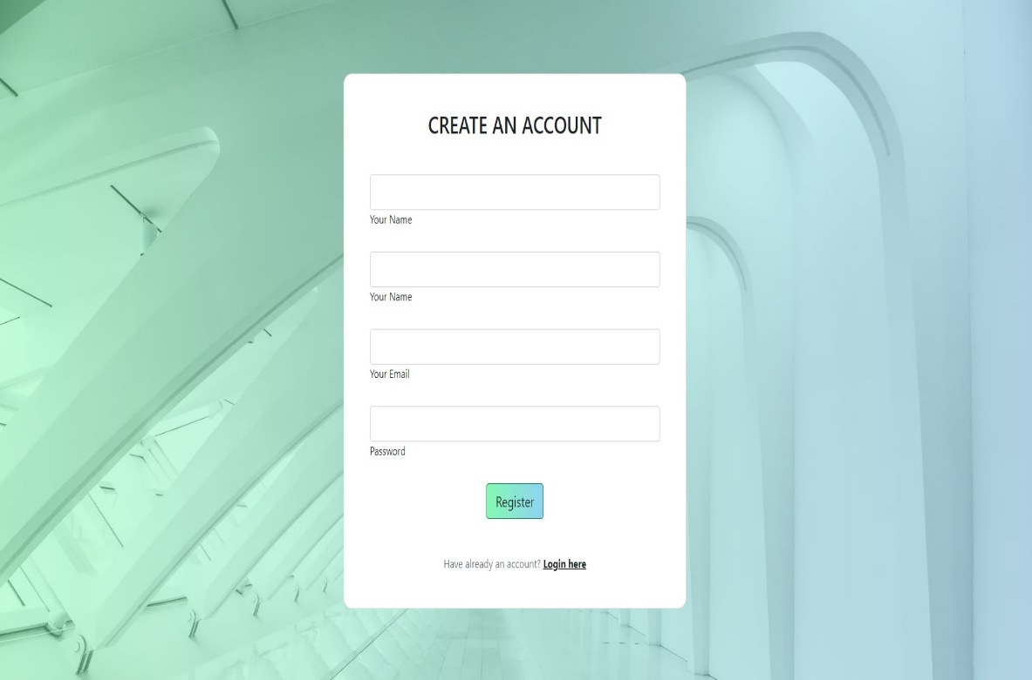
Conception Projet

Slide 4
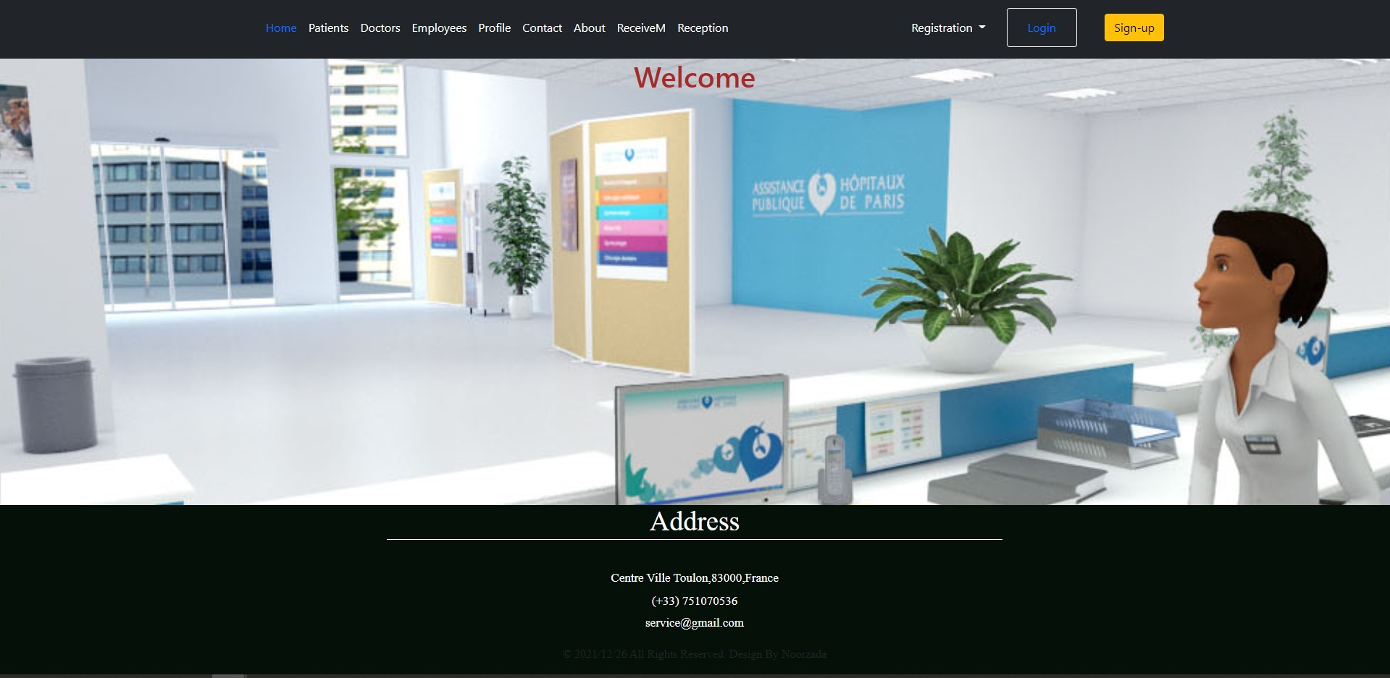
Conception Projet

Slide 5
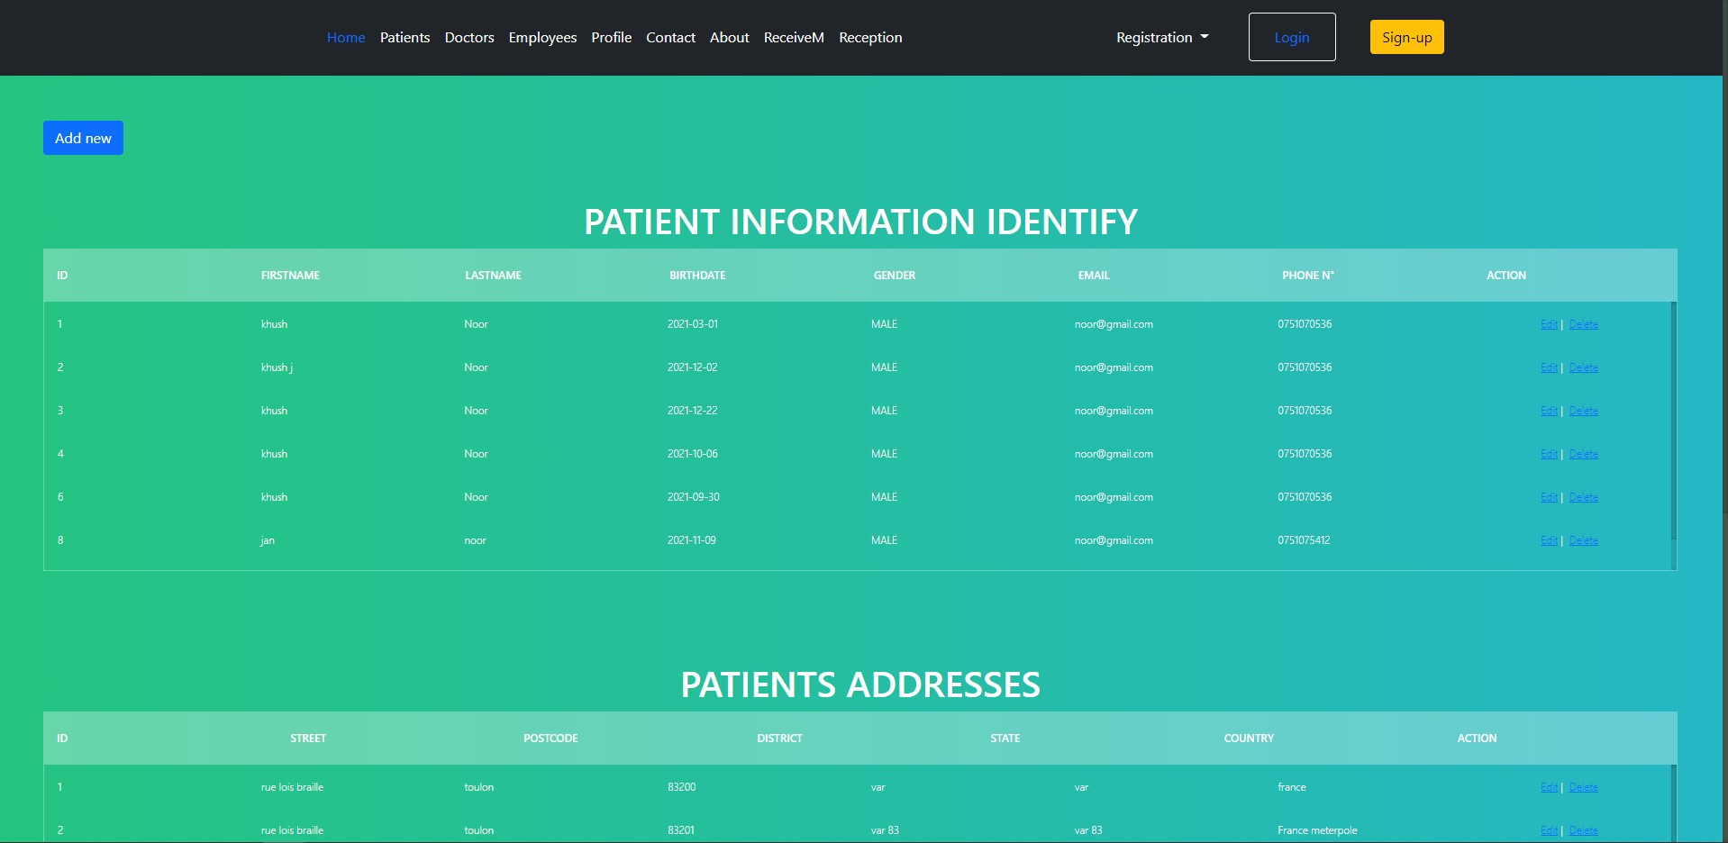
Conception Projet

Slide 6
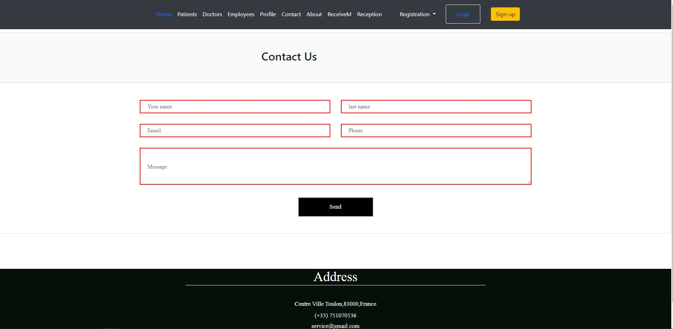
Conception Projet

Slide 7
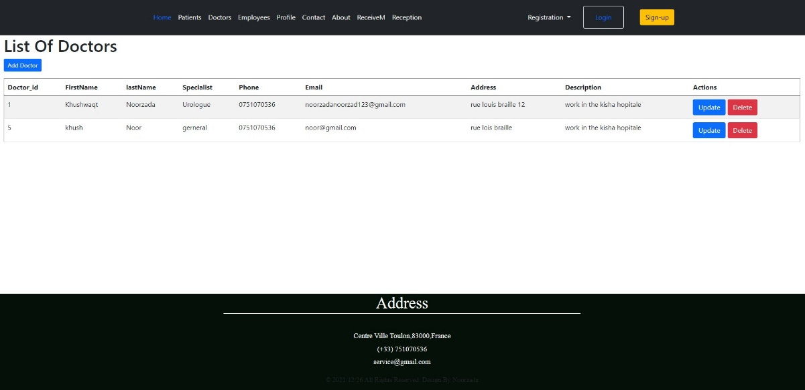
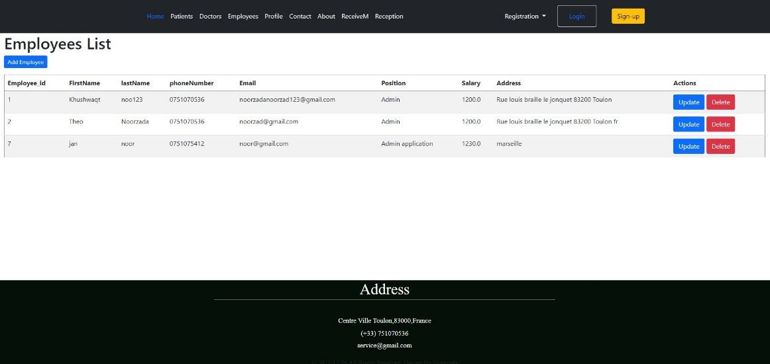
Conception Projet

Slide 8
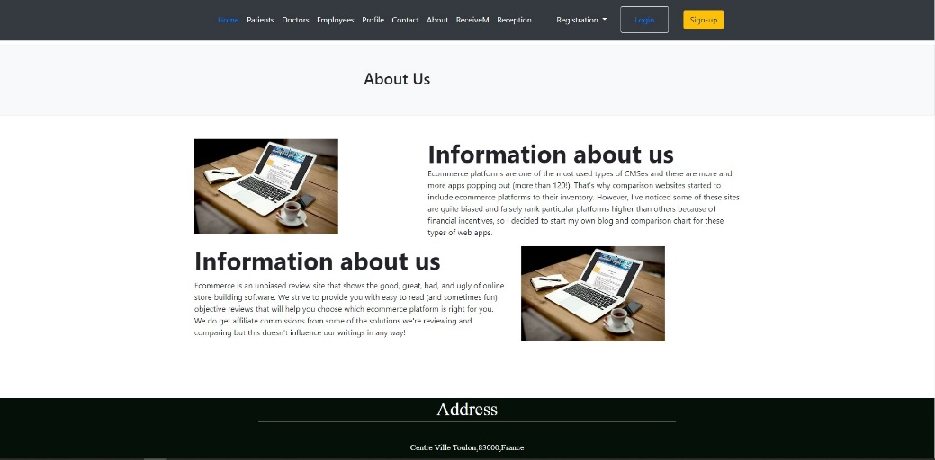
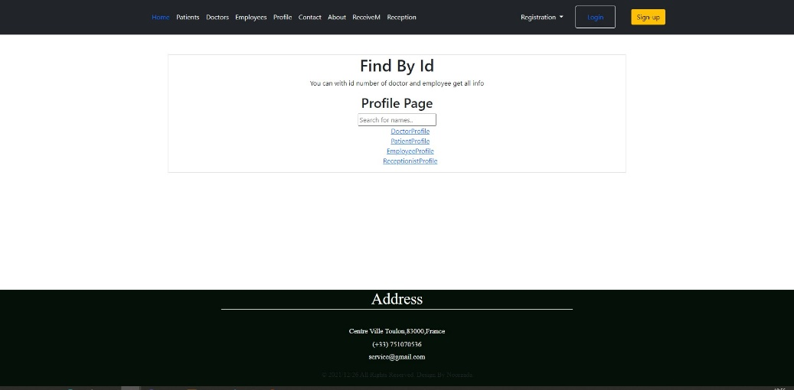
Conception Projet

Slide 9
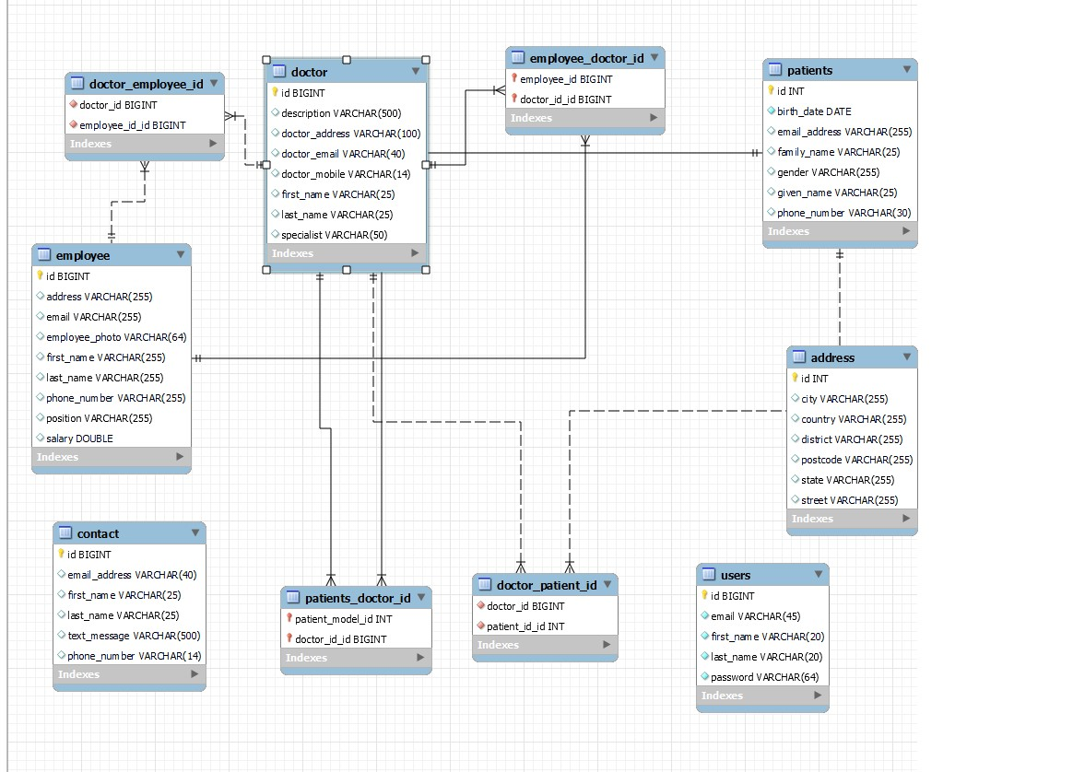
Conception Projet

Slide 10




Concrétisation Projet
Développement des projets a l’aide du Framework Spring :
Maven
Spring boot
Spring security,
Connector MySQL
Hibernate-validator

Slide 11


Concrétisation Projet
Développement des projets a l’aide du Framework Spring :
Lombok ,
Thymeleaf,
Devtools.

Slide 12




Concrétisation Projet
Développement des parties de la vue du projet :
HTML
CSS
Bootstrap
Javascript

Slide 13
Conclusion
Merci de votre attention

